Slide 1
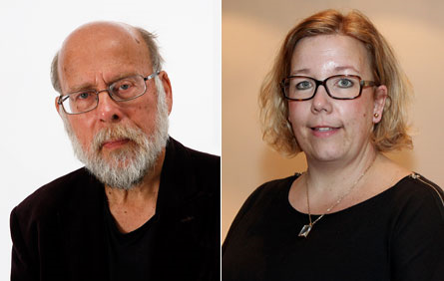
Radikala entreprenörer
- om det svenska samhällets behov av olydnad

Slide 2
Agenda
Projektets och bokens bakgrund
Radikala entreprenörers signalement
Hur vi gått tillväga
De radikala entreprenörernas individuella särdrag
Tio teman som förenar entreprenörerna
Lärdomar och vårt behov av olydnader

Slide 3
Vår avstamp
(Källa: Davidsson, 2003)
Success (utility) for society
+
-
I
Successful
enterprises
II
Unproductive
enterprises
+
Success (utility)
for the individual
IV
Catalysts
enterprises
III
Failed enterprises
-

Slide 4
Våra ramar
Fokus på samhällsförändring – ifrågasättande av befintliga lagar, regler och normer, alltså våra institutioner
De entreprenörer som gått till handling och blivit välbekanta för allmänheten genom media
Ett livslångt perspektiv på deras gärning
En mångsidig teoretisk ram

Slide 5
Entreprenörsformernas särart

Slide 6
Det radikala entreprenörskapets sammanhang

Slide 7
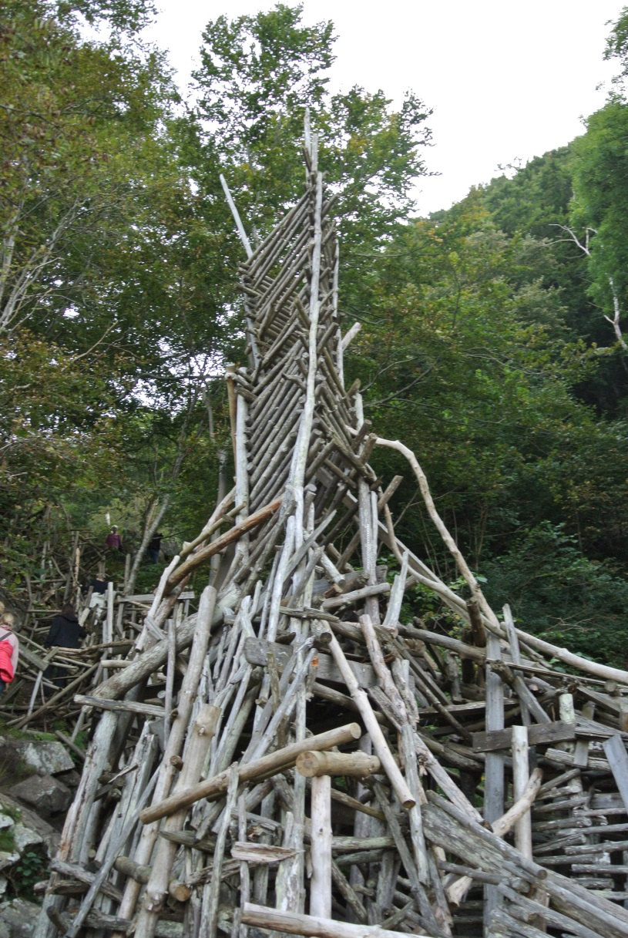
Besök hos entreprenörerna
Identifierade successivt åtta entreprenörer
Besökte dem på plats
Väl pålästa före besöket, öppna intervjuer med semi-strukturerade frågor

Slide 8
Berättelserna
Inspelade intervjuer som transkriberades
Vi båda närvarande vid de flesta av intervjuerna, flera vid dagslånga platsbesök
Fakta och intryck diskuterades
Detaljerade porträtt
Återkoppling från entreprenörerna

Slide 9
Big Bengt Erlandsson
Affärsman
Lokal affärsängel
Pionjär i den svenska upplevelseekonomin – High Chaparral
Utmanade lokala och nationella normer
Bröt mot bygglag
Dömd för bedrägeri

Slide 10
Ulla Murman
Affärskvinna
Skapade den svenska bemanningsbranschen
I domstol två gånger för att hon utmanade arbetsmarknadens reglering

Slide 11
Jonnie Dahlström
Affärsman
Samhällsentreprenör
Hillsta
Levde i två världar – Sverige och USA
Utmanade Jantelagen

Slide 12
Margarata Dellefors
Kultur- och samhällsentreprenör
Skapade Dalhalla
Utmaningen att vara kvinna och pensionär i en manlig värld.

Slide 13
Lars Vilks
Samhällsentreprenör
Konceptuell konstnär
Internationell provokatör
Bröt mot strandlag och byggregelverk
Betalade dagsböter genom att sälja del av konstverk (Arx)

Slide 14
Tilde Björfors
Samhällsentreprenör
Affärskvinna
Startade en skola som tonåring
Tog nycirkusen till Sverige
Arbetar med marginaliserade unga

Slide 15
Sten Rentzhog
Institutionell entreprenör
Var museichef vid Jamtli
Slog en bro mellan den kulturella och kommersiella sfärerna
Reformerade de region-ala museernas arbetssätt
Skapade Sveriges första regionala friluftsmuseum

Slide 16
Bert Karlsson
Affärsman, kultur- och politisk entreprenör
Grundade musikskola och politiskt parti
Författare till tre böcker – om sig själv, skämt och svampar
När han var fängslad bjöd han media till fängelset och lanserade Vikingarna

Slide 17
1. Ett entreprenörskap som dompterar marknadskrafterna
Marknaden utgör både ett medel och ett mål
Målet större än ett traditionellt företags – att utmana den etablerade marknadsordningen
Kulturellt och symboliskt kapital blir till finansiellt kapital

Slide 18
2. Ett entreprenörskap som driver samhällsförändring
Ett bättre samhälle
Använder samhällets olika arenor
Starka rättvisepatos
Ett intresse bortom verken - förändra normer och värderingar

Slide 19
3. Ett entreprenörskap som utmanar etablerade institutioner
Utmanar institutioner i en öppen kamp och konkret handling
Omskapar existerande eller skapar nya institutioner
Njuter av sitt outsiderskap – av att göra STOR skillnad

Slide 20
4. Ett entreprenörskap som dramatiserar existentiella utmaningar
Privatliv och offentligt liv överlappar
Det ekonomiska riskställandet är inte det största
Männen är väl förankrade i hemmiljön
Ett fysiskt samlande
Ett lokalt engagemang möter en internationell värld

Slide 21
5. Ett entreprenörskap som bejakar leklusten och tusenkonstnärskapet
Gillar att överraska och låta sig överraskas
Upplever tillvaron som en lekplats
Inser att genom experimenterande skapas nya värden och världar
Ständigt skapande utifrån tillgängliga resurser

Slide 22
6. Ett entreprenörskap som söker sig till kulturens arenor
Kultur i antropologisk mening
Kultur som estetiska värden
Bryggar mellan kultur och entreprenörskap

Slide 23
7. Ett entreprenörskap med media som megafon och bundsförvant
En ständigt öppen bytesaffär – ett ömsesidigt givande och tagande
Som samhällsomdanare vill de nå den stora massan och komma åt makthavare
Lyckan är att ha Janne Josefsson som resesällskap

Slide 24
8. Ett entreprenörskap som bejakar kvinnokraft
En motvikt i en manligt könad värld med manligt könade förebilder
Först inom sina områden – saknat konkurrens
Männen följer normen

Slide 25
9. Ett entreprenörskap som lagt grunden för den svenska upplevelseekonomin
Pionjärer inom de kreativa näringarna
Familjer och barn ofta målgrupper
Redan berättelser om dem själva och deras företag skapar varumärken

Slide 26
10. Ett entreprenörskap som sätter lärandet i högsätet
Förändring det naturliga tillståndet
Kombinerar radikalitet, sina nyskapande innovativa grepp med praktiserandet av kreativ imitation
Ett gränsöverskridande handlande
Lärande miljöer

Slide 27
PAUS!!!!!

Slide 28
Vårt behov av radikala entreprenörer
Får institutioner att stå på tå, vara alerta
Reformerar den sociala kontexten för affärsaktiviteter
Förflyttar entreprenörskapet till nya arenor
Lär oss hur vi kan fly från inlärd hjälplöshet
Visar att modiga och alerta individer behövs för att skapa entreprenöriella processer

Slide 29
Regelverk för och emot olydnad
Nödvändigheten av och möjligheten till (civil) olydnad när krisen väl är där
Politik är inte bara att vilja utan också om att få bryta mot lagen när regelboken inte räcker till
Skolans styrdokument förväntas bli slaviskt följda samtidigt som dess entreprenörskap inte följs upp

